Slide 1


Практика проведения работы по привлечению персонала с помощью повышения престижа профессий и отрасли ГЭТ
Санкт-Петербург
2017 год

Slide 2

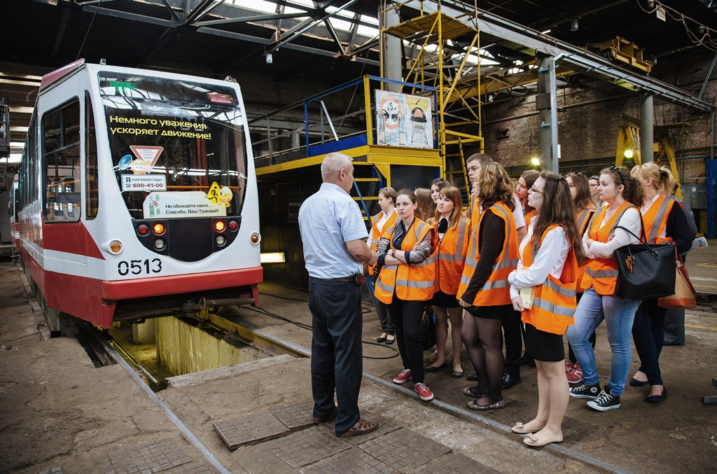
6. Презентация модернизированных ЛМ-68М накануне 8 марта
07.03.14. Музей городского электрического тран
спорта
1. Привлечение персонала
Привлечение персонала
АЗН и ЦЗН СПб, ДО, регионов РФ, ярмарки вакансий
ПРОФОРИЕНТАЦИЯ
Школы, ДОЛ
СМИ
Учебные заведения
На базе предприятия (салон ПС, автоинформаторы, ДОД)
Специализированные (сайты, газеты)
Мероприятия по повышению престижа

Slide 3
6. Презентация модернизированных ЛМ-68М накануне 8 марта
07.03.14. Музей городского электрического тран
спорта
2. Профориентация в учебных заведениях СПО и ВО
Соглашения о сотрудничестве (пятилетние)
Учебные заведения высшего образования
Петербургский государственный университет путей сообщения Императора Александра I
Политехнический университет Петра Великого
Учебные заведения среднего профессионального образования
Техникум железнодорожного транспорта
Санкт-Петербургский государственный архитектурно-строительный университет
Автотранспортный и электромеханический колледж
Основные направления работы
Система мотивации и адаптации
СПб ГУП «Горэлектротранс»
Организация практики
Организация экскурсий в ОСП/СП
Участие в ЯВ, организованных учебными заведениями
Работа со студенческими отрядами
Участие в защите выпускных квалификационных работ
Положение о наставничестве
Положение о Выпускниках
Положение о Молодом специалисте

Slide 4
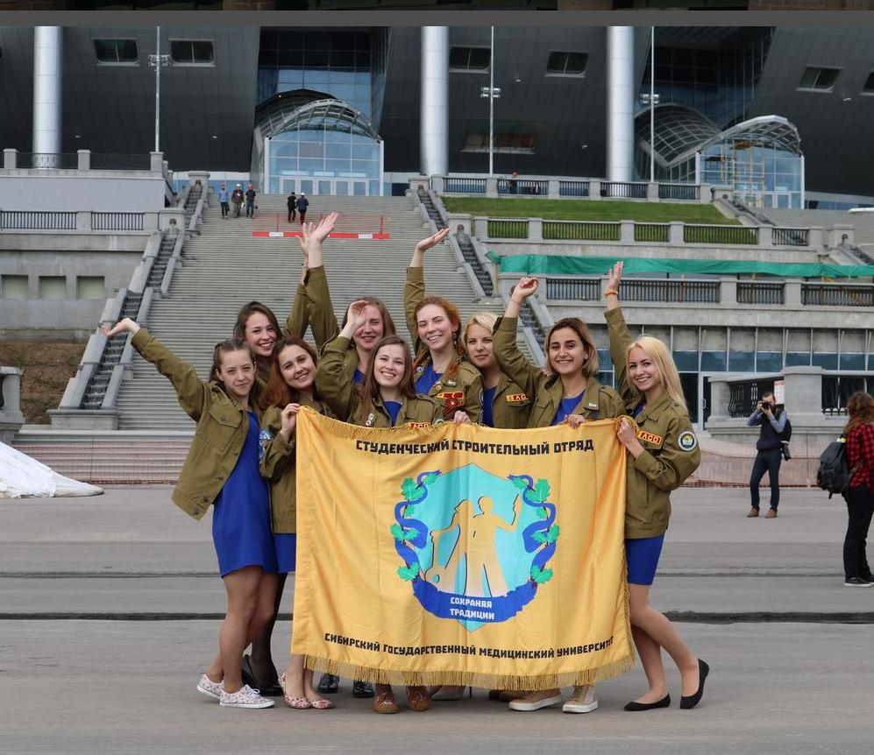
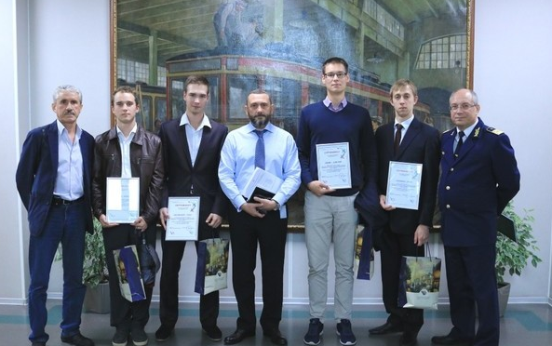
2. Профориентация в учебных заведениях СПО и ВО
2.1. Работа со студенческими отрядами
2016 год
«Дружеские бригады кондукторов» из 16 студентов
Санкт-Петербургского техникума железнодорожного транспорта
Студенческий педагогический отряд «Маэстро», состоящий из студентов Российского государственного педагогического университета им. А.И. Герцена
Бригады кондукторов из числа студентов учебных заведений Сыктывкара, Томска, Вологодской и Кемеровской областей (в рамках соглашения о сотрудничестве с СПб РО«Российские студенческие отряды»)
2017 год
Студенческий отряд «Монтеры пути», состоящий из студентов СПб ФГБОУ ВО «Петербургский государственный университет путей сообщения Императора Александра I»
Студенческий педагогический отряд «Маэстро», состоящий из студентов Российского государственного педагогического университета им. А.И. Герцена
Студенческий отряд «Рассвет» Ухтинского государственного технического университета (10человек. Кондукторы)

Slide 5

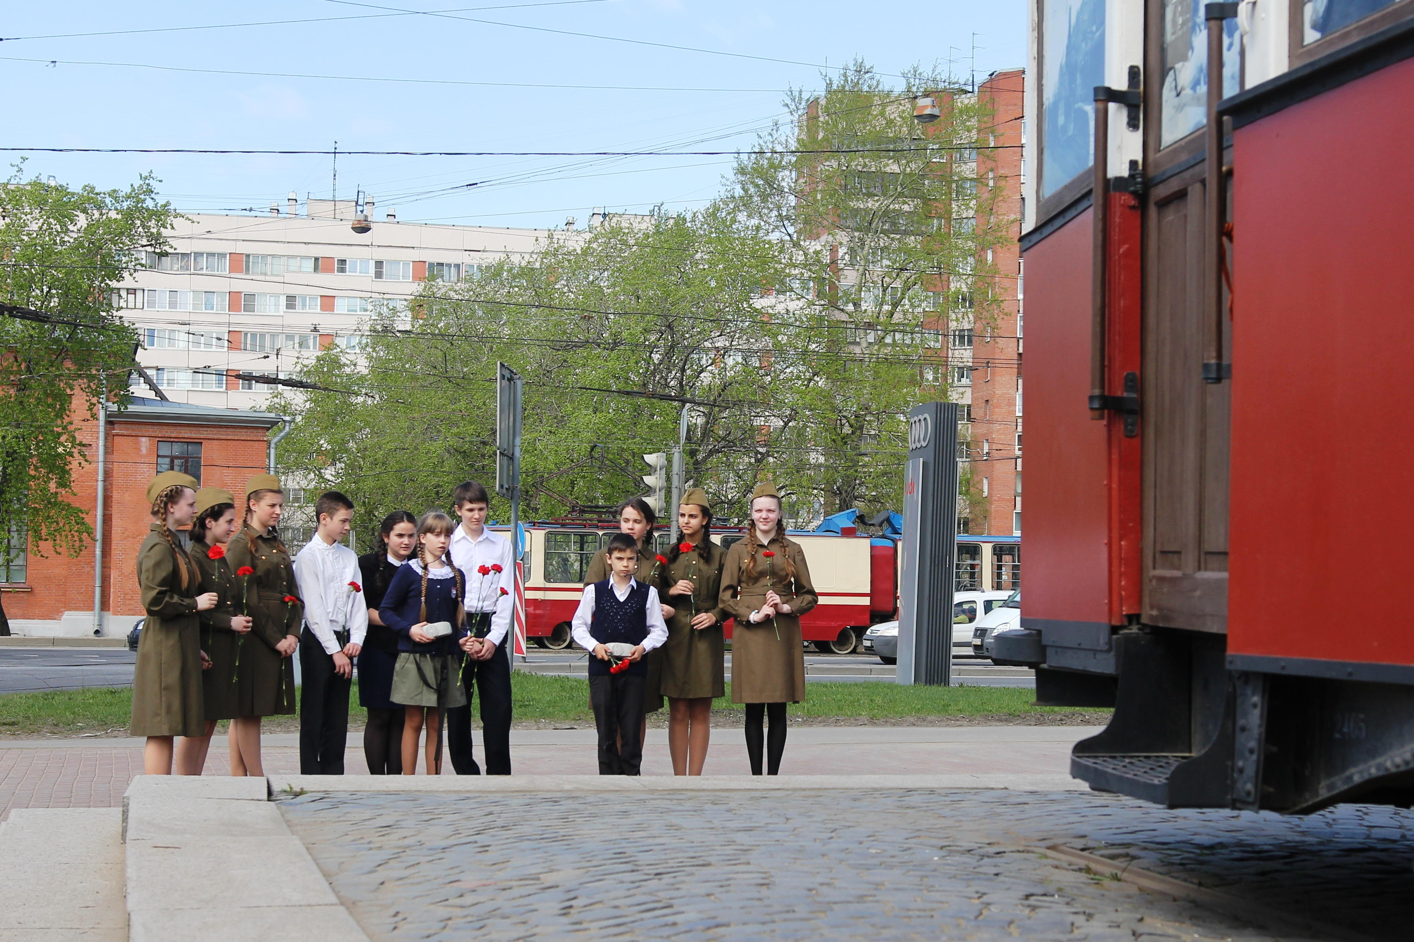
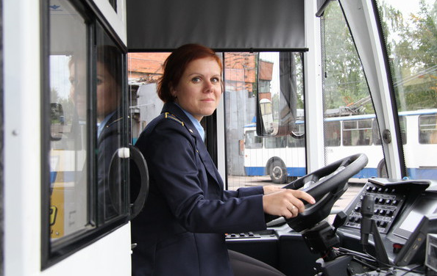
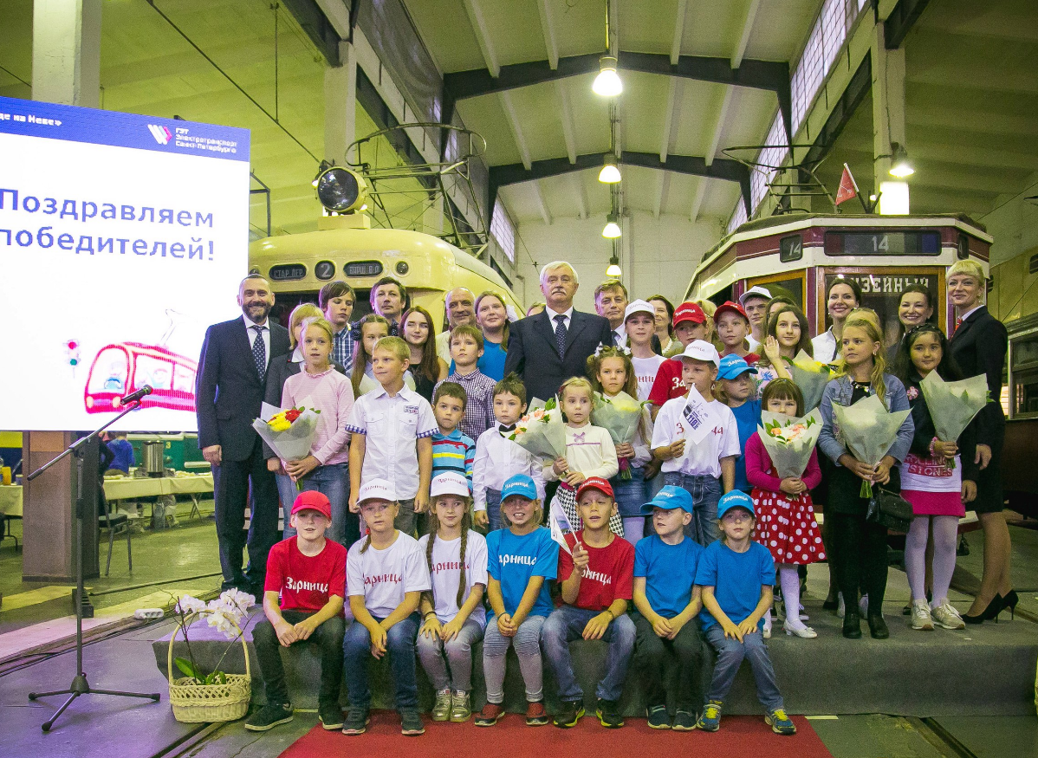
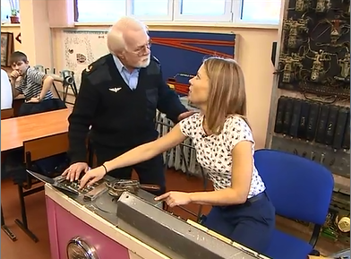
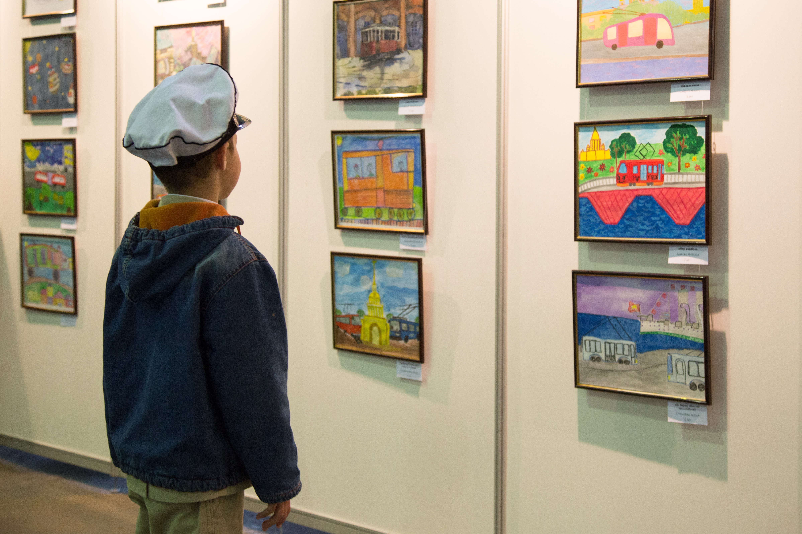
6. Презентация модернизированных ЛМ-68М накануне 8 марта
07.03.14. Музей городского электрического тран
спорта
3. Мероприятия по повышению престижа
Повышение престижа
Профессий
Отрасли
Освещение значимых событий, регулярная профильная работа со СМИ
Собственные проекты и рубрики, в т.ч. «Люди труда», #GETfun и др.
Эксклюзивное освещение конкурсов профессионального мастерства
Вовлечение всех поколений петербуржцев, в .т.ч. школьников в жизнь предприятия
Сторителлинг
и прямая речь -
в основе материалов ГЭТ, привлекающих СМИ
Конкурс детских рисунков, художественные и фотовыставки
Акция Памяти, 9 мая
Проект
«Люди труда»
Конкурс рисунков
Программа «Будь в форме», «Пятый канал»

Slide 6
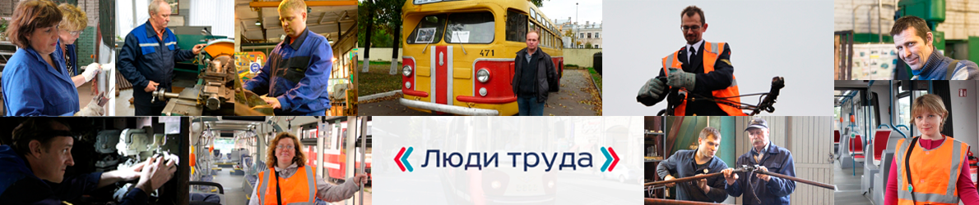
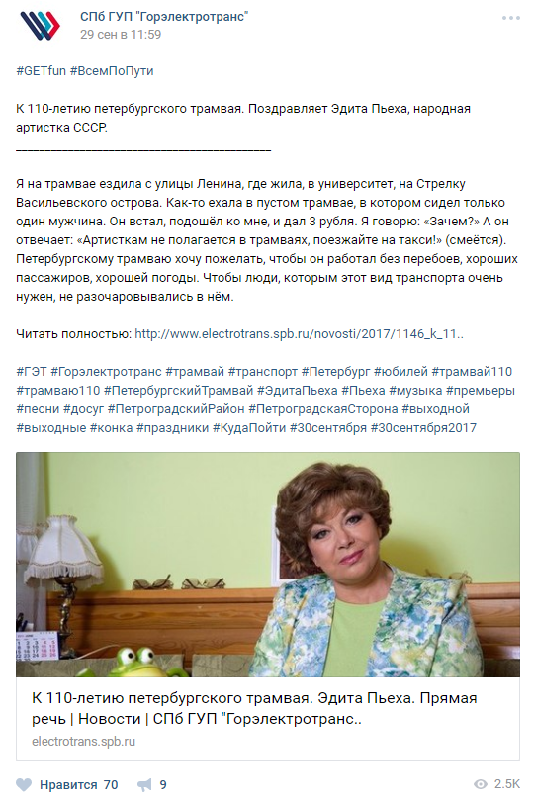
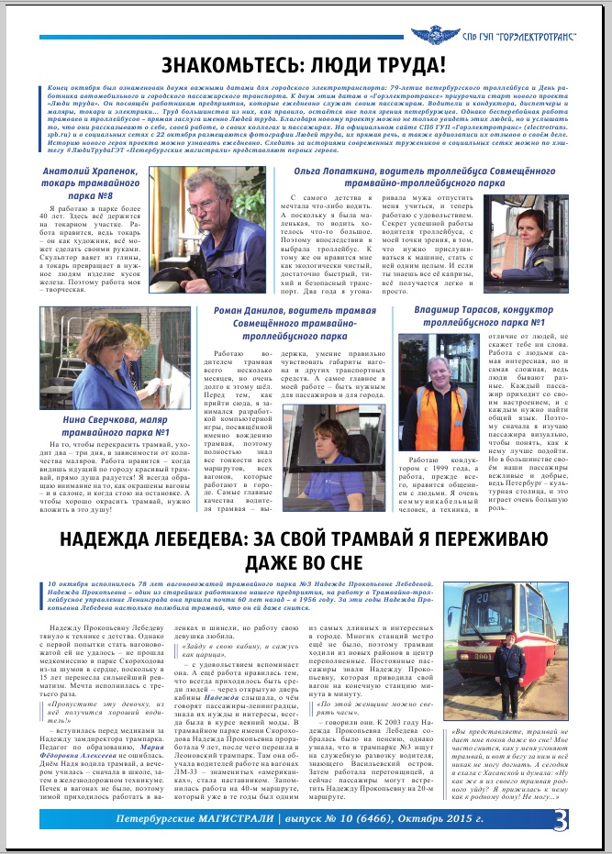

3. Мероприятия по повышению престижа профессий и отрасли ГЭТ
3.1. Проект «Люди труда», рубрика #GETfun
Проект «Люди труда»
Рубрика #GETfun
Сайт, соцсети, фотовыставка, трансляция на мониторах в подвижном составе
Корпоративная газета «Петербургские магистрали»
Пример рубрики к 110-летию петербургского трамвая. Спикеры – Э.Пьеха, М.Шемякин, Т.Буланова, М.Боярский, Н. Валуев,
М.Веллер, Т.Казанкина, И.Краско
Ссылка: https://vk.com/al_feed.php?q=%23%D0%9B%D1%8E%D0%B4%D0%B8%D0%A2%D1%80%D1%83%D0%B4%D0%B0%D0%93%D0%AD%D0%A2&section=search&w=wall-83058302_654
10

Slide 7
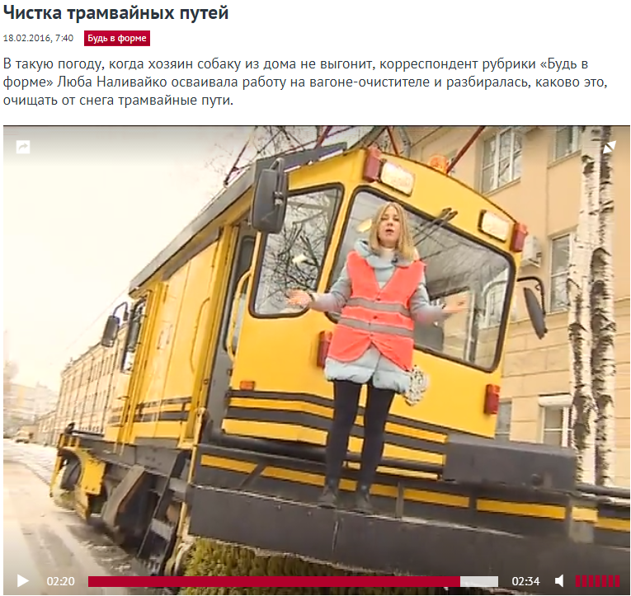
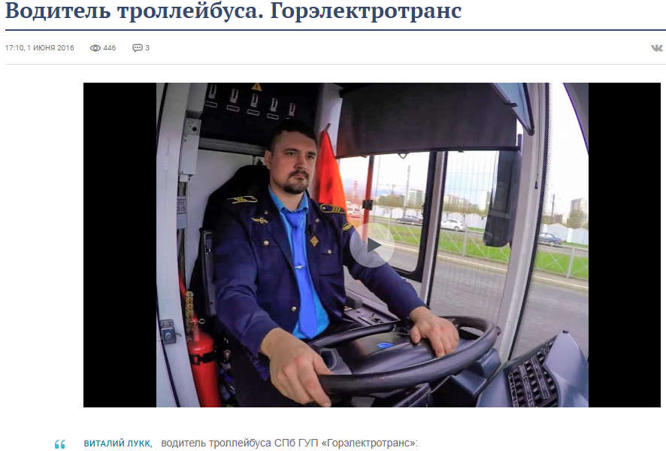
3. Мероприятия по повышению престижа профессий и отрасли ГЭТ
3.2. Примеры спецпроектов со СМИ
Проект «Люди труда»
В 2015-2016 годах на «Пятом канале» была запущена серия программ «Будь в форме», в съемках приняли участие основные подразделения петербургского Горэлектротранса.
В эфире федерального канала в течение нескольких недель зрителей знакомили с профессиями ГЭТа: водитель трамвая, водитель троллейбуса, кондуктор, ученик УКК, мойщик-уборщик подвижного состава, водитель ретротрамвая, водитель снегоуборочного вагона и др.
16-минутный документальный фильм о профессии водителя троллейбуса был показан в год 80-летия троллейбуса (2016 год) на канале «Санкт-Петербург» в рамках проекта «Мы строим Петербург» - о героях, занятых на важнейших для города инфраструктурных объектах.
10

Slide 8
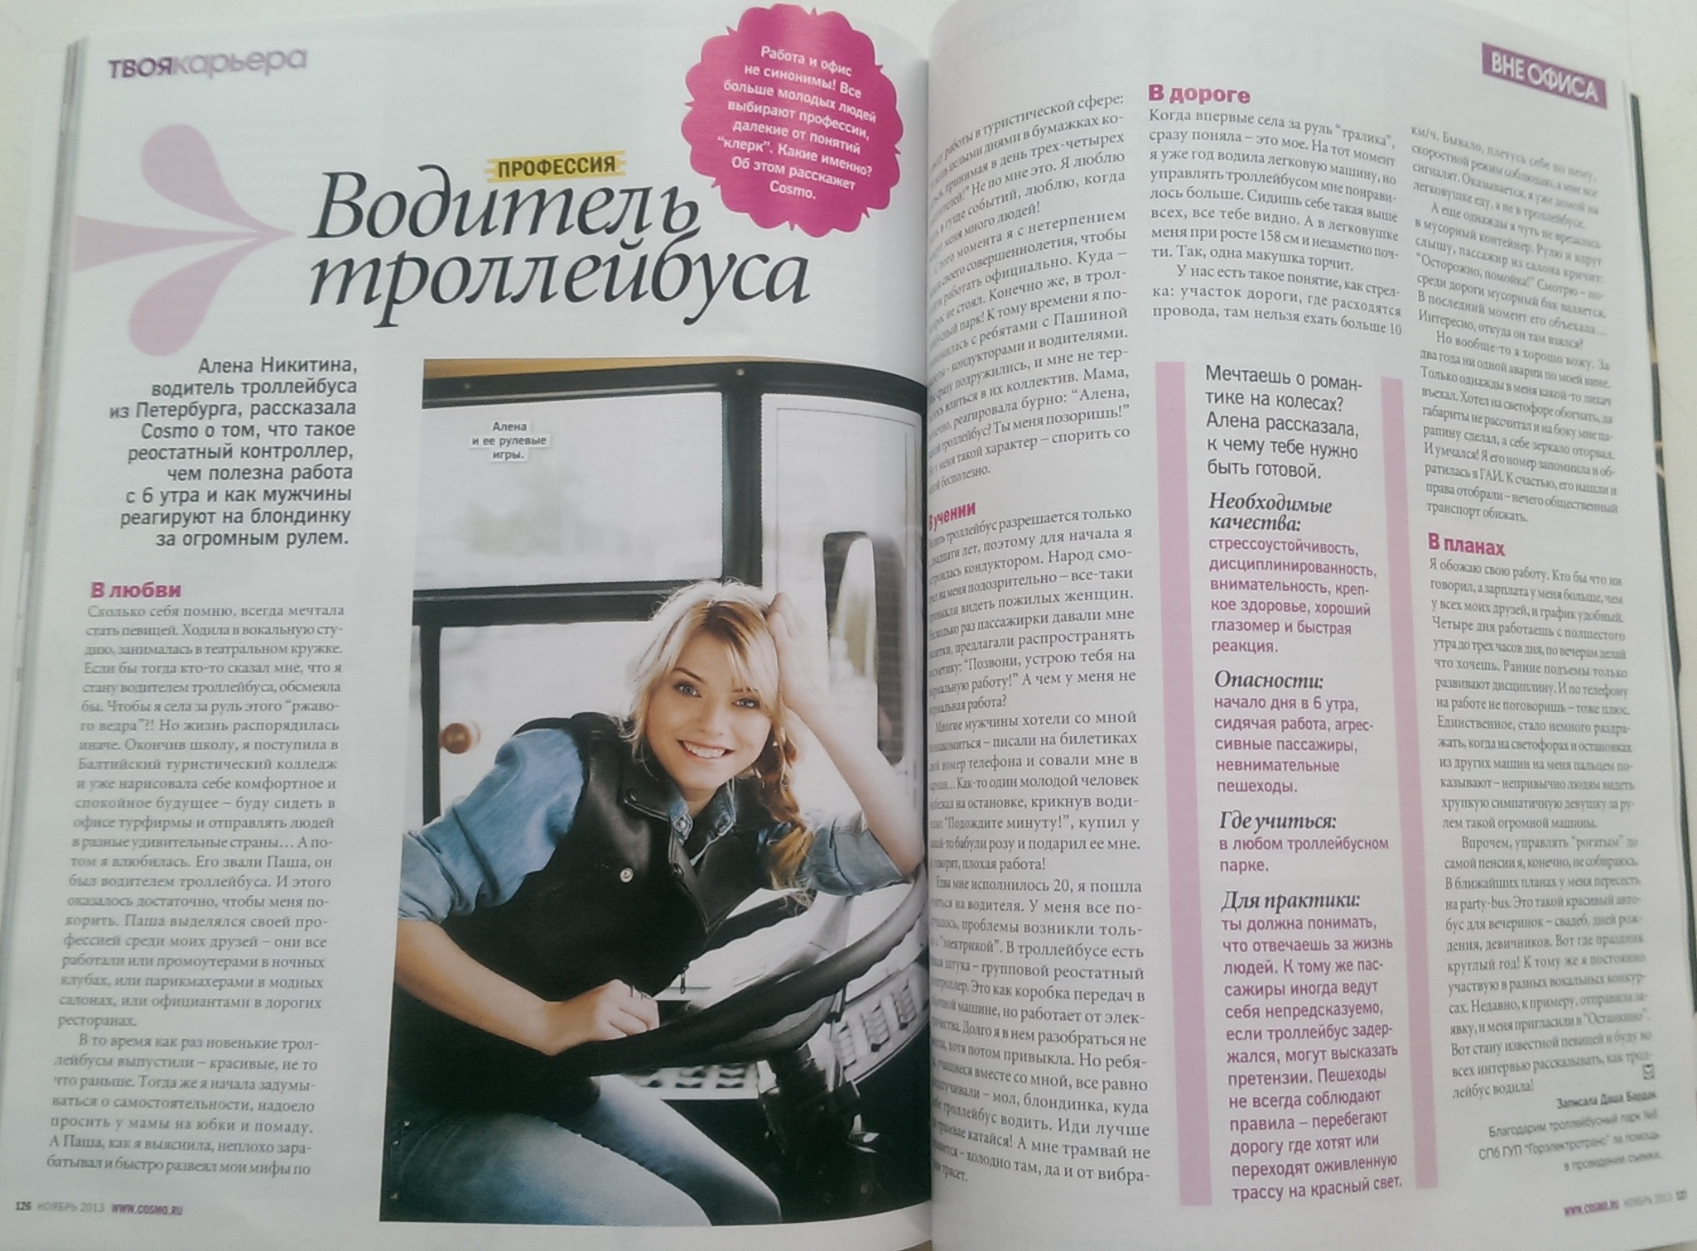
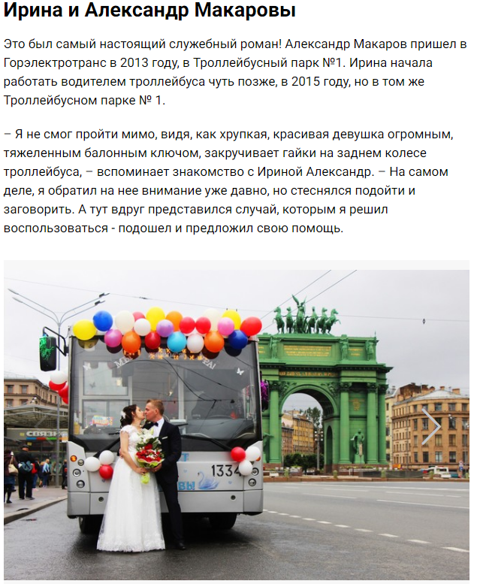


3. Мероприятия по повышению престижа профессий и отрасли ГЭТ
3.2. «Глянец» и сторителлинг как подход к информированию
Журнал «Cosmopolitan»,
проект «Вне офиса»
Троллейбусная свадьба» 20.09.2017
Водители, чьи сердца соединил троллейбус, отправились в ЗАГС на троллейбусе. Отражено в сюжетах каналов «78», «Санкт-Петербург», ВГТРК «Санкт-Петербург», а также в «КП», «Диалоге» и других изданиях. Молодожены принимают участие в конкурсе «Свадьба года».
http://www.wday.ru/stil-zhizny/vibor-redakcii/vyibor-wday-ru-svadba-goda-v-peterburge/3/

Slide 9
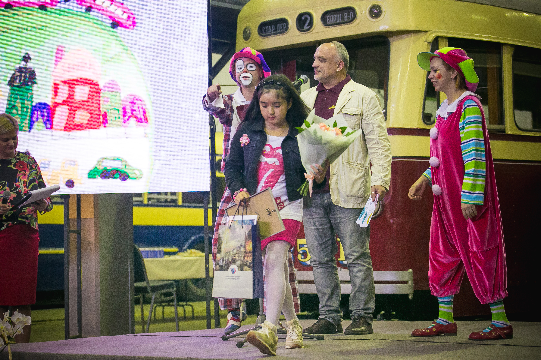
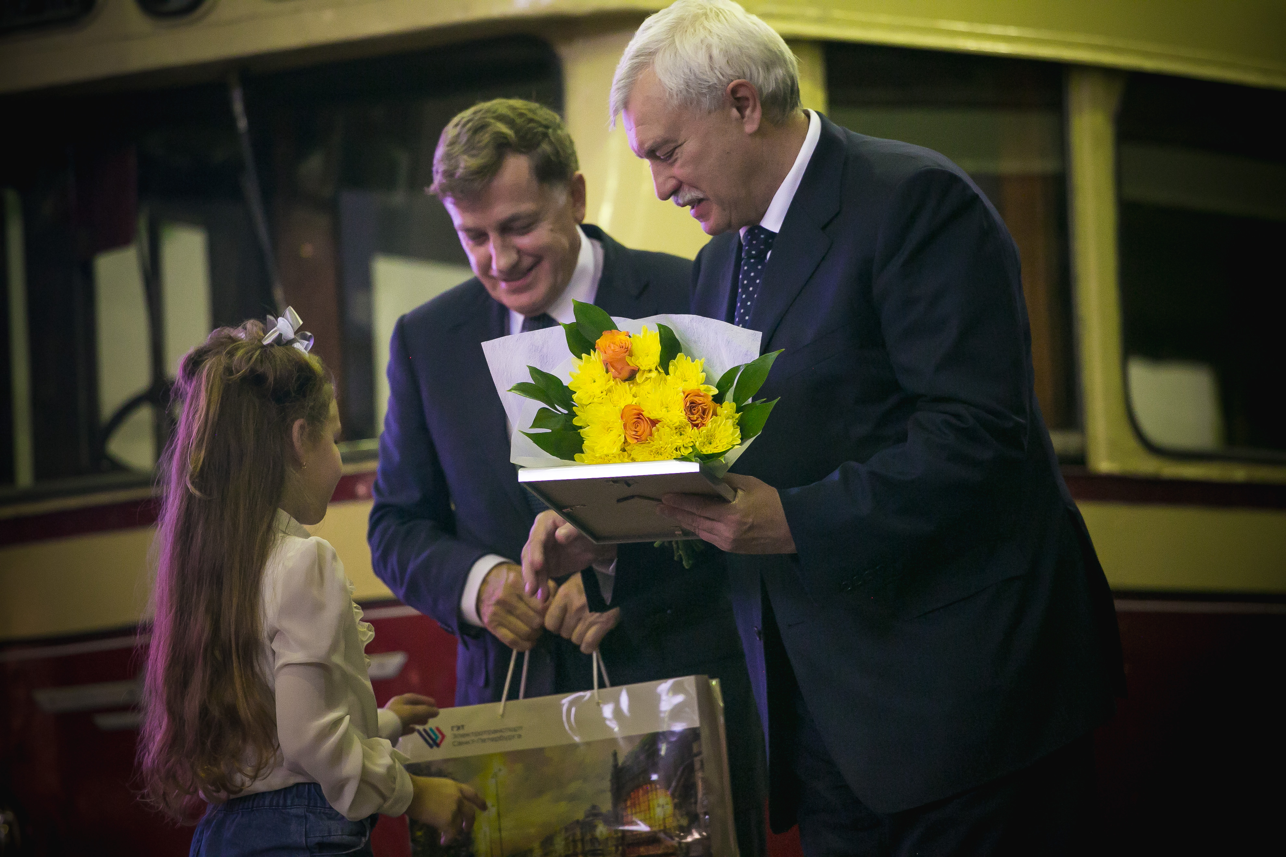
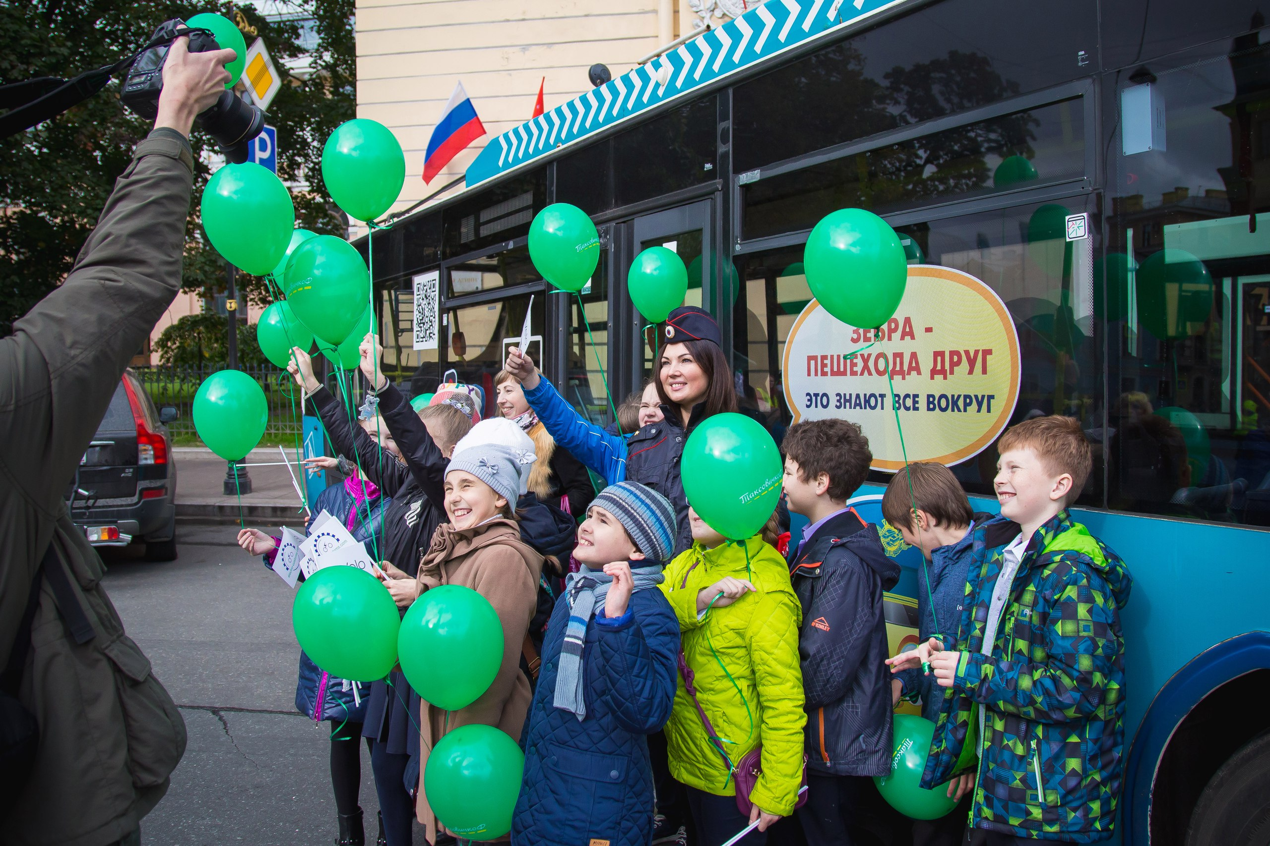
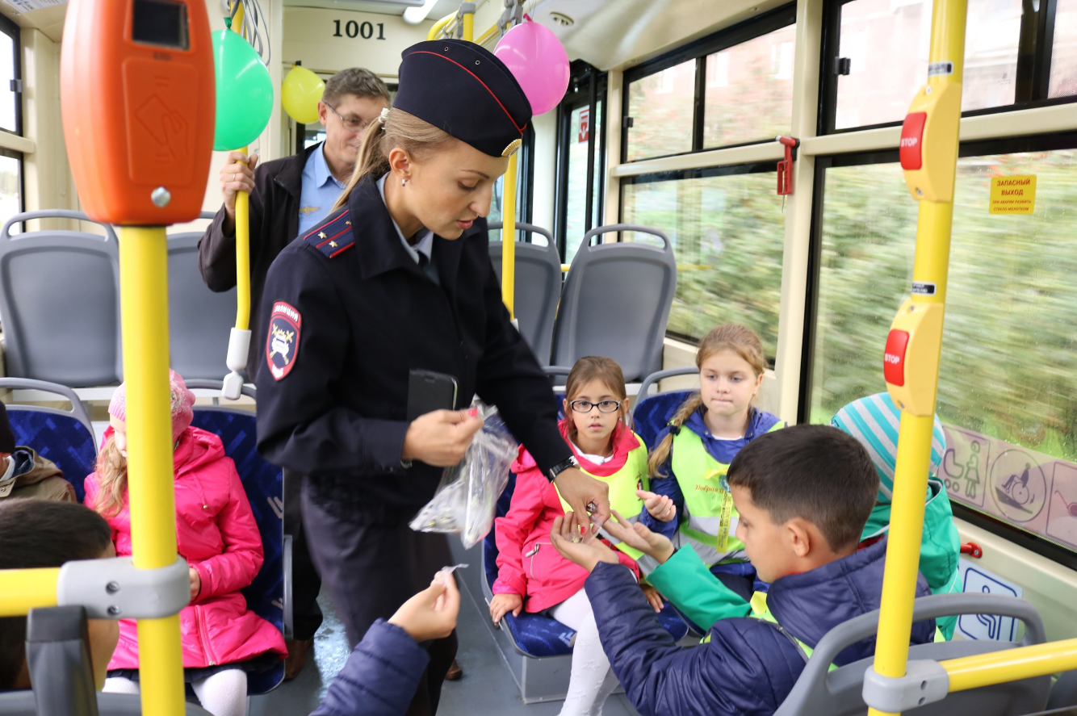
6. Презентация модернизированных ЛМ-68М накануне 8 марта
07.03.14. Музей городского электрического тран
спорта
3. Мероприятия по повышению престижа
3.2. Привлечение интереса детей к отрасли ГЭТ
Уже 4 года в Международный день защиты детей Горэлектротранс объявляет конкурс детских рисунков «Трамваи и троллейбусы в городе на Неве». Участие в этом творческом состязании позволяет детям не только развить свои творческие способности, но и заинтересоваться историей любимого города и его транспорта, профессиями отрасли ГЭТ. Церемония награждения победителей традиционно проходит в Музее городского электрического транспорта с участием губернатора
Санкт-Петербурга Георгия Полтавченко, а лучшие работы украшают борта трамваев и троллейбусов.
Парки Горэлектротранса регулярно проводят совместные с ГИБДД выездные уроки безопасности для школьников в «Добром транспорте» - трамваях и троллейбусах, своим оформлением агитирующих за соблюдение ПДД. Благодаря таким необычным занятиям дети повышают свои знания в области безопасности, интересуются профессиями в с сфере городского электрического транспорта.

Slide 10
СПАСИБО ЗА ВНИМАНИЕ!

